Slide 1
Langage de programmation avancé
DA – IA – Bloc 1

Slide 2
Contacts
Théorie et Ateliers
cecile.pirotte@henallux.be
Exercices
cecile.pirotte@henallux.be
christophe.leclere@henallux.be
Notes:
Mail à son prof de labo en priorité

Slide 3



Critères de réussite
Écrire des programmes « qui tournent »
RÉUSSITE ⇒ programmes tournent
programmes tournent ⇒ RÉUSSITE
Il faut aussi…
que les programmes soient propres
que les programmes soient efficaces
comprendre pourquoi ils tournent

Slide 4
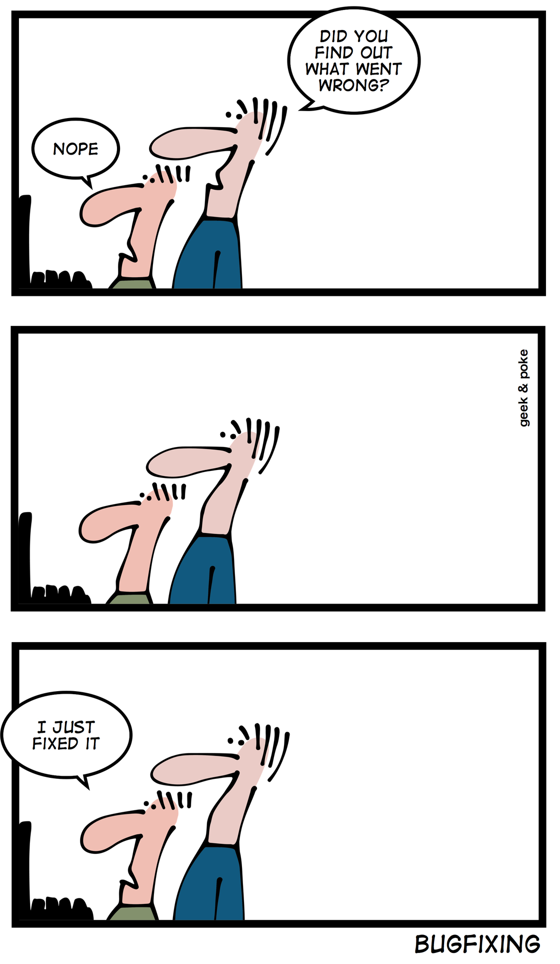
Programmes propres
Écrire du code propre (« clean code »)
Il doit être facile à lire et à modifier
compréhensible,
bien structuré,
avec des noms explicites,
etc.

Slide 5
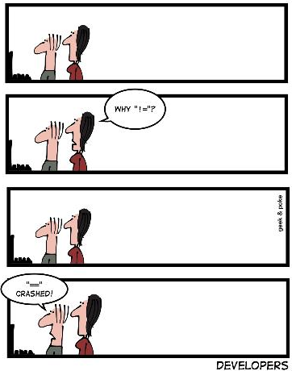
Programmes efficaces
Réfléchir avant de coder
rédiger des diagrammes d’actions,
faire des dessins de vos structures de données,
etc.

Slide 6
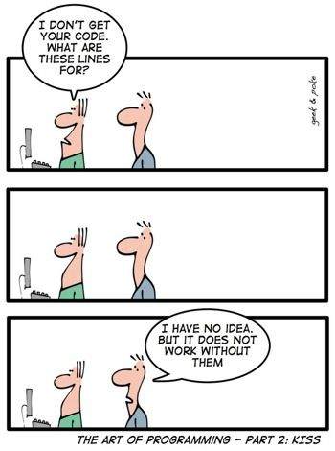
Comprendre
Comprendre ce que vous écrivez
ne pas coder par essais/erreurs…
éviter les rustines,
comprendre le « pourquoi » des erreurs et en déduire la correction,
etc.

Slide 7
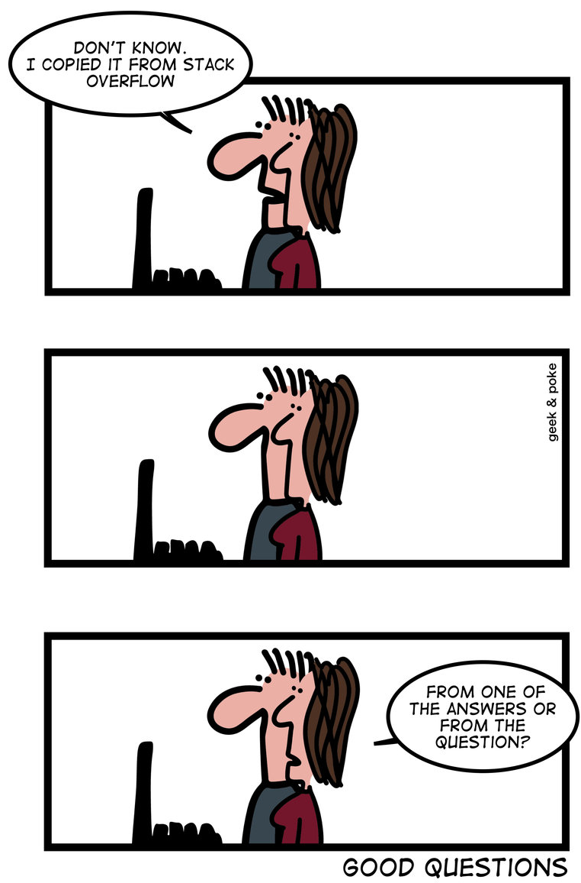
Restez toujours critiques !
Ne recopiez pas bêtement le code d’internet !
La plupart des bouts de code qui trainent sur le web sont truffés de fautes
lisez-le avant de le copier,
s’il est incompréhensible, oubliez-le,
s’il est compréhensible mais mal écrit, améliorez-le,
etc.

Slide 8
Gérer votre temps
Pour réaliser les exercices, vous devez travailler en dehors/en plus des séances d’exercices !
Pour réaliser les ateliers/exercices, vous pouvez
discuter entre vous et poser des questions aux profs lors de la séance
discuter entre vous et échanger vos idées sur Discord
poser des questions aux profs via Discord ou par mail

Slide 9
Plan
Introduction et correction examen
Module 0 : Tableaux deux indices
Module 1 : Structures
Module 2 : Fichiers
Module 3 : Pointeurs
Module 4 : Compléments

Slide 10
Organisation
3 phases par module :
un atelier
présentation d'éléments théoriques au travers de petits exercices dirigés à réaliser en autonomie
une séance de mise en commun
révision des éléments vus lors de l'atelier au travers d’explications et d’exercices
des séances d'exercices
exercices moins dirigés permettant d'approfondir sa compréhension de la matière

Slide 11
Organisation
Atelier + théorie
5 séances de 4h
Exercices
16 séances
Coworking
3 séances

Slide 12



Jouez le jeu !
Atelier
Théorie
Exercices
Découverte
Explications
Applications
Doc + VS2022
Doc
Doc + VS2022

